Slide 1
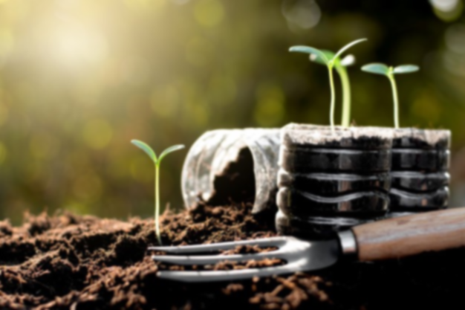
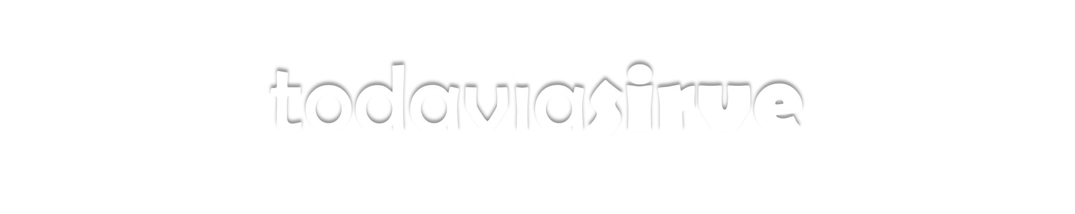


Notes:
(Lucas) : Hola nos presentamos somos un grupo de estudiantes de la Universidad Nacional de la Matanza.

Slide 2
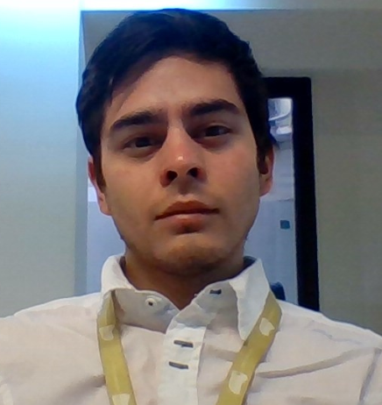
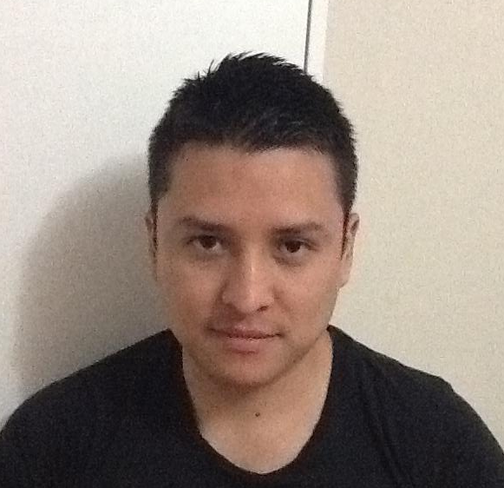
LUCAS
RANONI
ROBERTO
FERNÁNDEZ
Notes:
Nos presentamos somos el equipo de todavía sirve, Roberto Fernandez y quien les habla Lucas Ranoni.

Slide 3
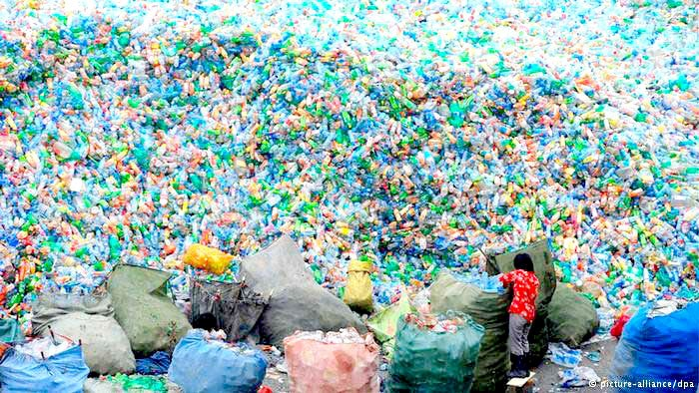
Problema
el
Exceso de desechos
En Argentina
SE TIRAN 12 MILLONES
de botellas por día y solo el
30% SE REUTILIZA.
Notes:
(Lucas) : Estos desechos que no son reutilizados se sepultan en espacios verdes que pueden ser usados para otros fines.

Slide 4
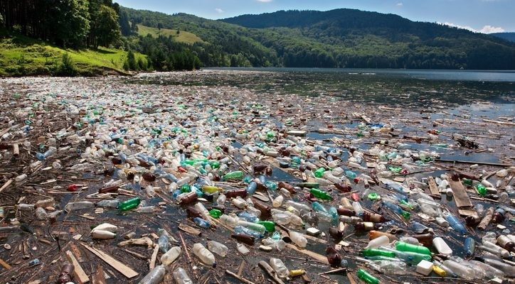
Problema
el
Contaminación
Los elementos reutilizables que no son tratados de manera adecuada al final de uso suelen terminar en mares ríos o basurales.

Slide 5
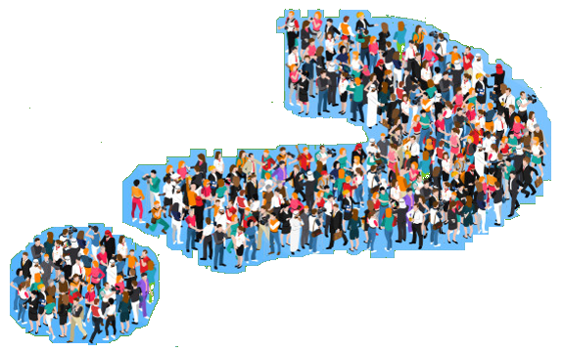
Problema
el
Poca información sobre reutilización
El 40% de la basura de la Ciudad de Buenos Aires es plástico, vidrio, tela y demás materiales que pueden ser reutilizados.
Notes:
(LUCAS) : Según un informe de TNS Gallup sobre reciclado y reutilización, un 53% de argentinos, sabe poco o nada sobre los temas vinculados al tratamiento, la reutilización y el reciclado de basura. TNS brinda consultoría a los clientes, a cerca de nuevos mercados, innovación, cambio de marca.
Aproximadamente el 40% de la basura de la Ciudad de Buenos Aires es plástico, vidrio, tela y demás materiales que pueden ser reutilizados.

Slide 6
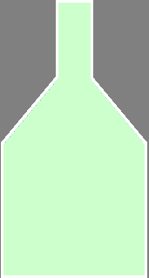


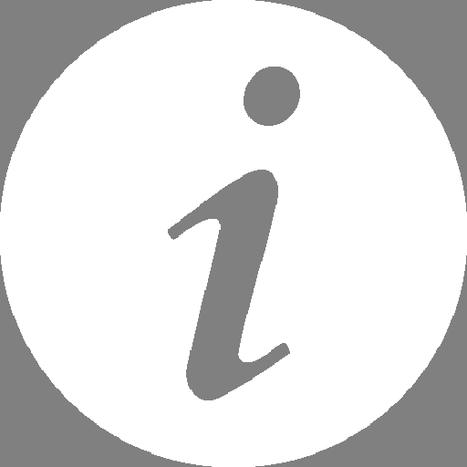



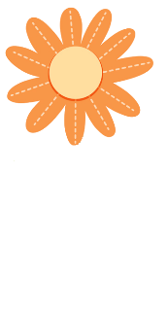






propuesta
Nuestra
Notes:
(Rober) : Nuestra propuesta es una aplicación móvil que brinda información sobre cómo reutilizar objetos que ya no se utilizan.

Slide 7
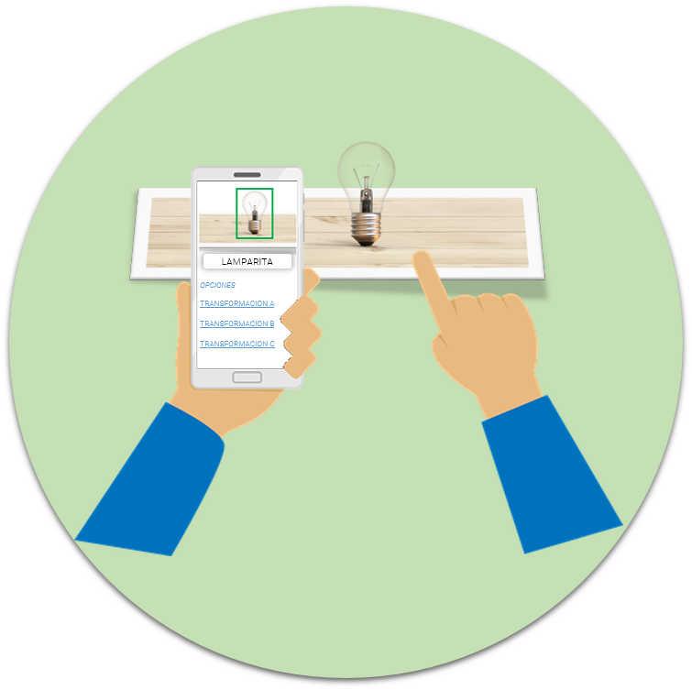
funciona
Como
Notes:
(Rober) : Simple, mediante el uso de la cámara del celular y la inteligencia artificial de nuestra app se identifica el objeto que tenemos en frente.

Slide 8
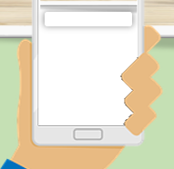
funciona
Como
LAMPARITA
Opciones:
Lamparita Macetero
Lamparita vela
Lamparita portalápiz
Notes:
(Rober) : Inmediatamente la app nos muestra los resultados de las posibles transformaciones para este objeto. Seleccionamos 1 de la lista...

Slide 9
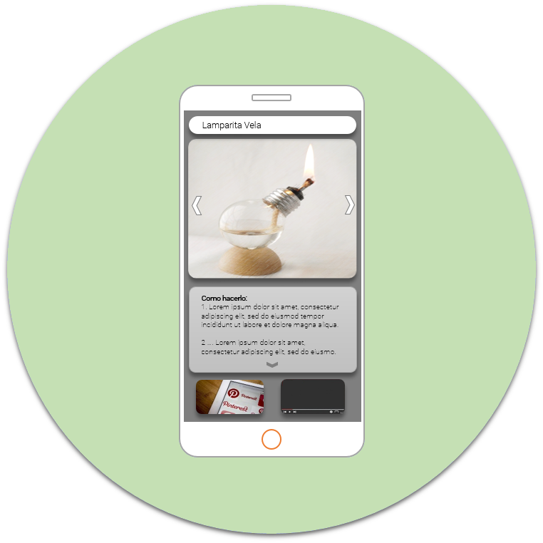
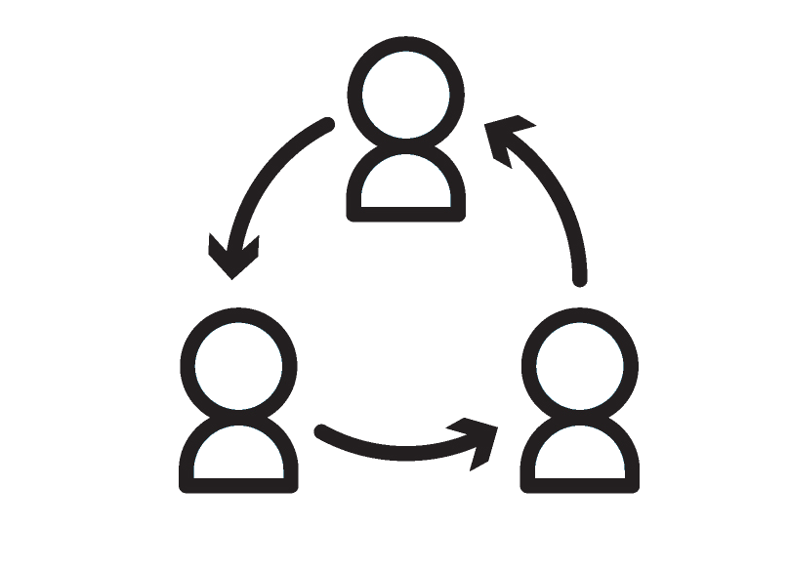

funciona
Como
Notes:
(Rober) ...y la app pasa a mostrarnos una guía con fotos, de los pasos a seguir para llegar a la transformación.
Además se acompaña con imágenes de otras redes sociales como Pinterest y videos de YouTube para tener una mayor disponibilidad de ideas.
Una vez finalizado, el usuario puede participar comentando cómo fue su experiencia , puntuarla, y compartir su transformación con otros usuarios.

Slide 10
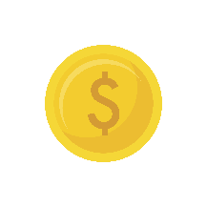

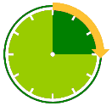

Beneficios
los
USUARIO
Aporte a la economía domestica
Reducción de tiempo de búsqueda
Información validada por usuarios
MEDIO AMBIENTE
Consumo de recursos
Producción de desechos
Contaminación
Notes:
(Rober) : Bien, para los usuario son: un aporte a la economía doméstica ya que obviamos comprar nuevos productos.
También una reducción en el tiempo en la búsqueda de tutoriales ya que la mayor parte están concentrados en la app.
Por último, son los propios usuario los que validan cada tutorial.
Ahora bien, para el medio ambiente: son la disminución del consumo de recursos naturales que serían destinados para la creación de nuevos productos.
También una menor producción de desechos lo que se traduce en una reducción en la contaminación ambiental.

Slide 11


La
Competencia
Competencia
Fotos - Videos - Youtube
Pinterest - User Friendly
Cámara
Alta de Publicaciones
Recomendaciones - Contenido Propio
Comentarios - Calificación - Solicitud de ayuda
Notes:
MIKE
Entre nuestra competencia se encuentran diversas aplicaciones móviles que solo cuentan con una galería de fotos, buscadores simples y excesiva publicidad.
Nuestra principal competencia es RecyclArt, que si bien comparte muchas funcionalidades con nuestra aplicación, como multiplataforma, TodaviaSirve cuenta con la integracion de Pinterest, ya que contiene una gran base de datos sobre productos reutilizables y diseños personalizados relacionados, los cuales pueden solicitar en la plataforma como realizarlo, busqueda por camara ,contenido propio, calificacion a las publicaciones, solicitud de ayuda en caso de que algun usuario necesite asesoramiento, y sin publicidad, ya que queremos que nuestras usuarios tengan una experiencia libre de distracciones y que se enfoquen en lo que ofrece la aplicacion.

Slide 12
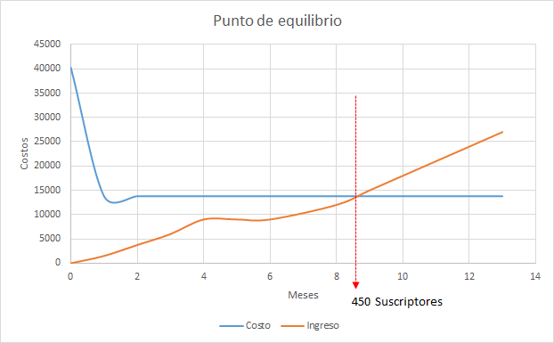
Plan de negocio
Suscripciones
Patrocinadores
Donaciones
Venta de Productos
(Futuro)
Notes:
MIKE
Suscripción mensual.(1 verde)
Beneficios:
*Ayuda priorizada por parte de la comunidad.(1 vez por dia)
*Recomendacion, para que los usuarios decidan que contenido propio se realizara, votacion semanal, usuarios tienen mayor validez su voto(10 votos x subscriptor-5 veces por semana/ usuario normal 1 voto- solo vota)
Estimamos 100 usuarios el primer mes,
*Venta de videos personalizados para capacitación empresarial o de talleres, hecha por nosotros (Por solicitud de video 5 verdes)
*Patrocinadores, estimamos un ingreso mensual de 1000 verdes al mes.
Comisión por venta en ecommerce futuro.
Venta de información mediante big data/data mining

Slide 13
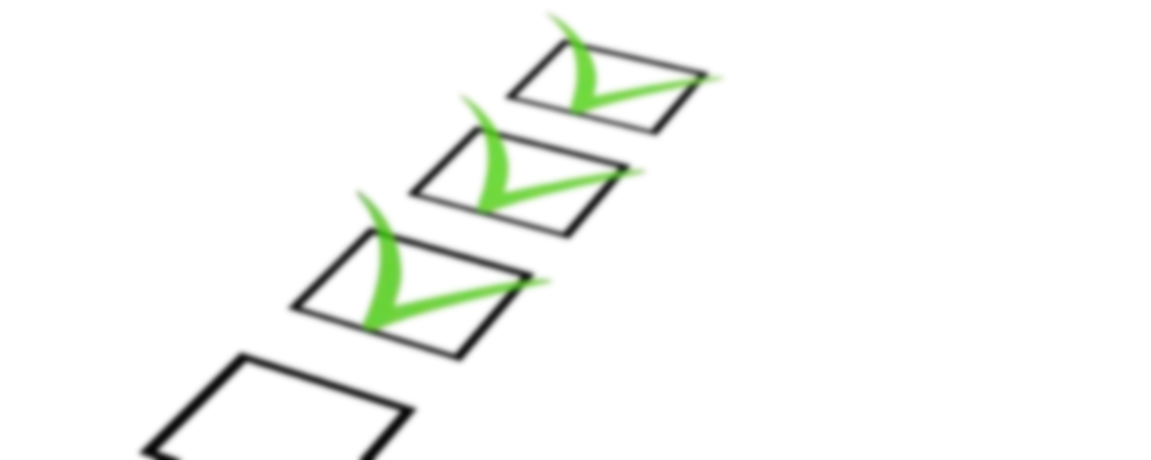
Relevamiento
el
Gustavo Vallejos --> Manualidades con productos reciclados
Romina Velázquez --> manualidades con reciclados

Slide 14





Tecnología
La

Slide 15
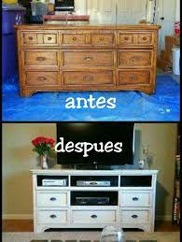
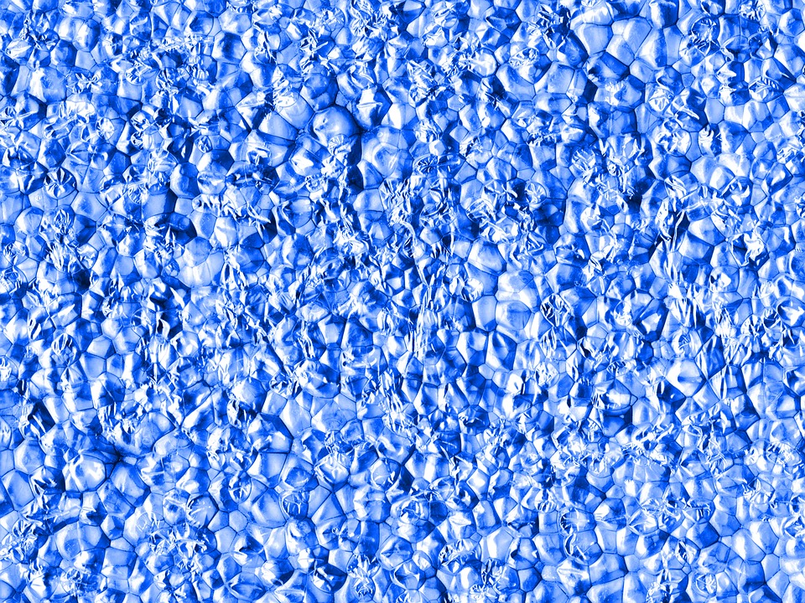
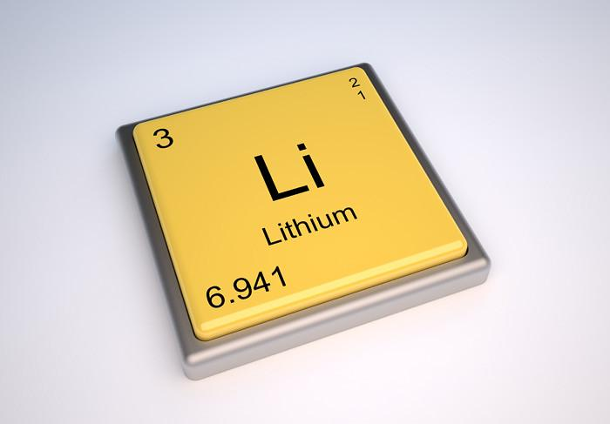
Futuro
el
Transformar materia prima reciclada (plástico, papel, etc.)
Sustancias reutilizable.
Restauración de objetos
Notes:
Pensamos implementar además de transformar objetos, en transformar materia prima reciclada, como plástico de botellas o baterías que son altamente contaminantes, o también en sustancias que son posibles de reutilizar. Y en la restauración de objetos, para convertir objetos viejos en nuevos, y que tengan una segunda vida.

Slide 16
Gracias por su atención
Notes:
GRACIAS TOTALES!!!

